Slide 1
Посвящение в химики
КВН
8 класс
Презентацию подготовил
Болейнингер Иван уч-ся 8б кл.

Slide 2
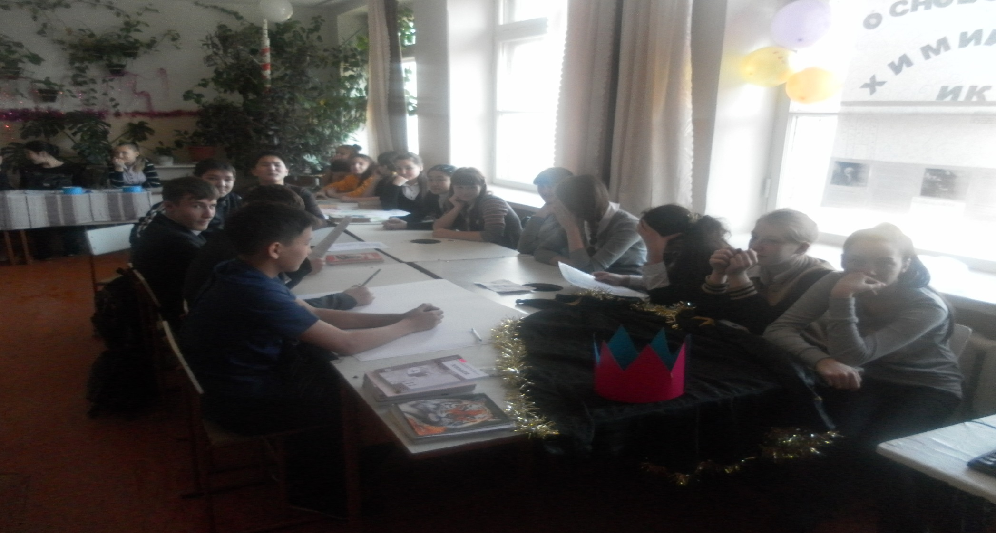
Наш 8 ‘’Б,, класс!

Slide 3
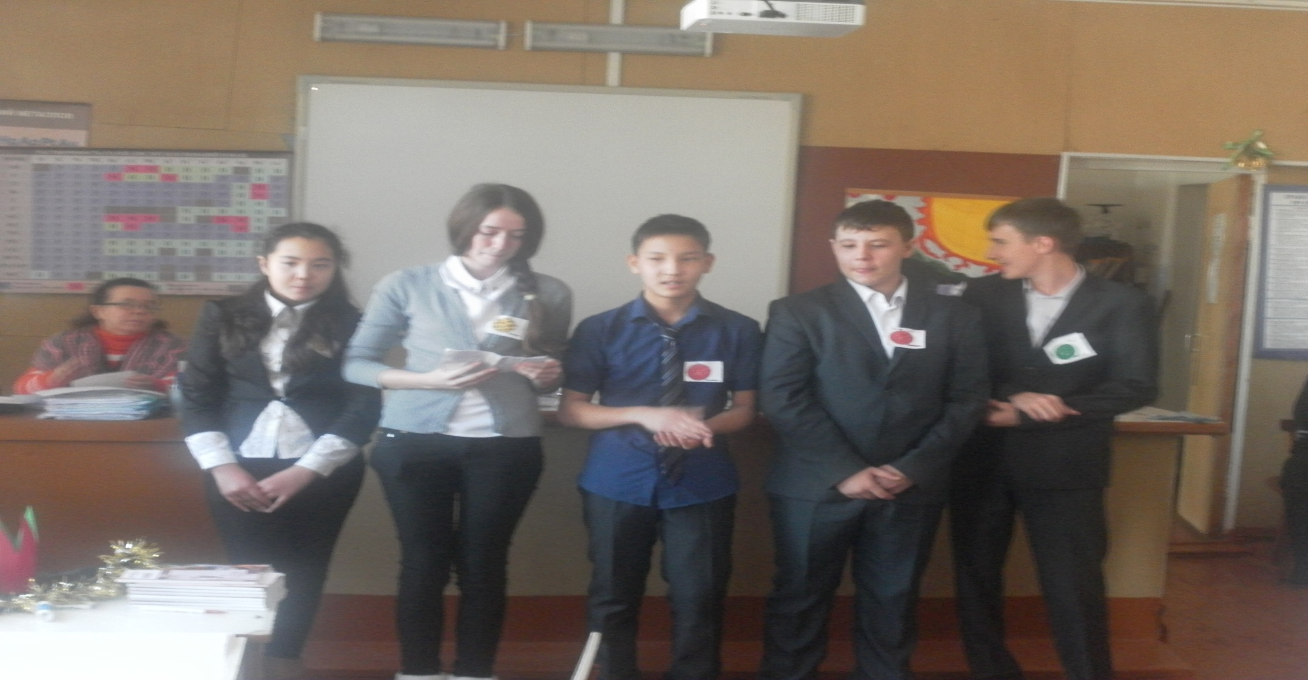
Наша команда !

Slide 4
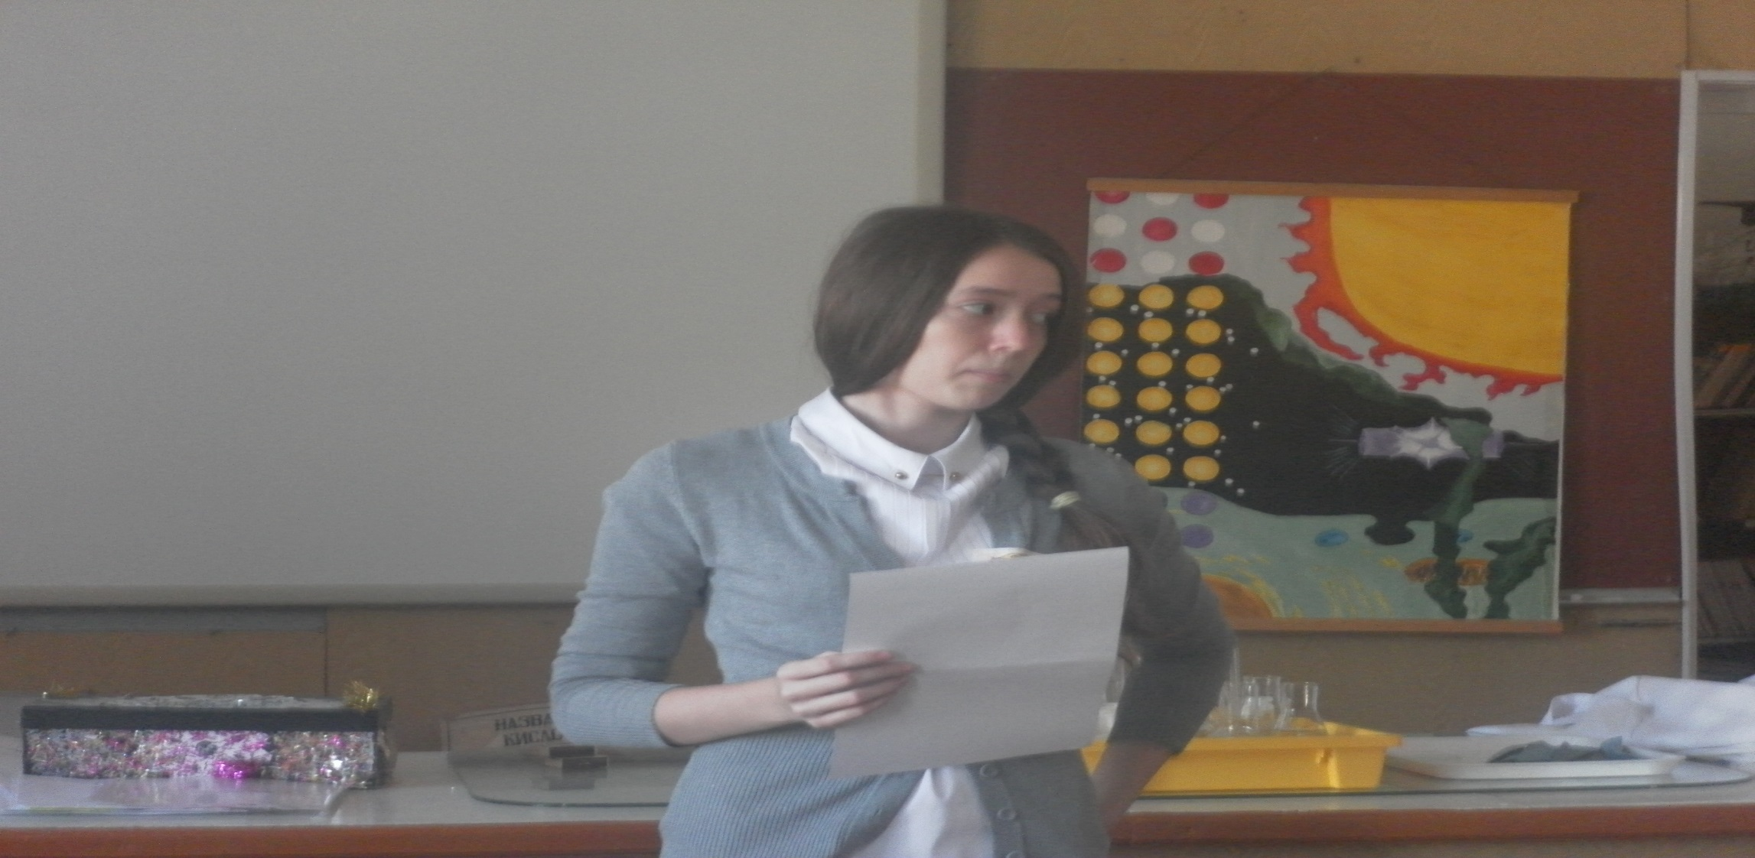
Рацевич Светлана. Мучает соперников своими вопросами.

Slide 5
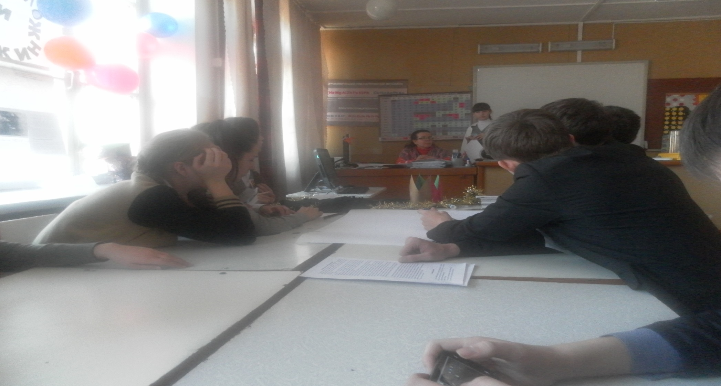
Наша команда выполняет сложное задание но для них это не преграда!

Slide 6
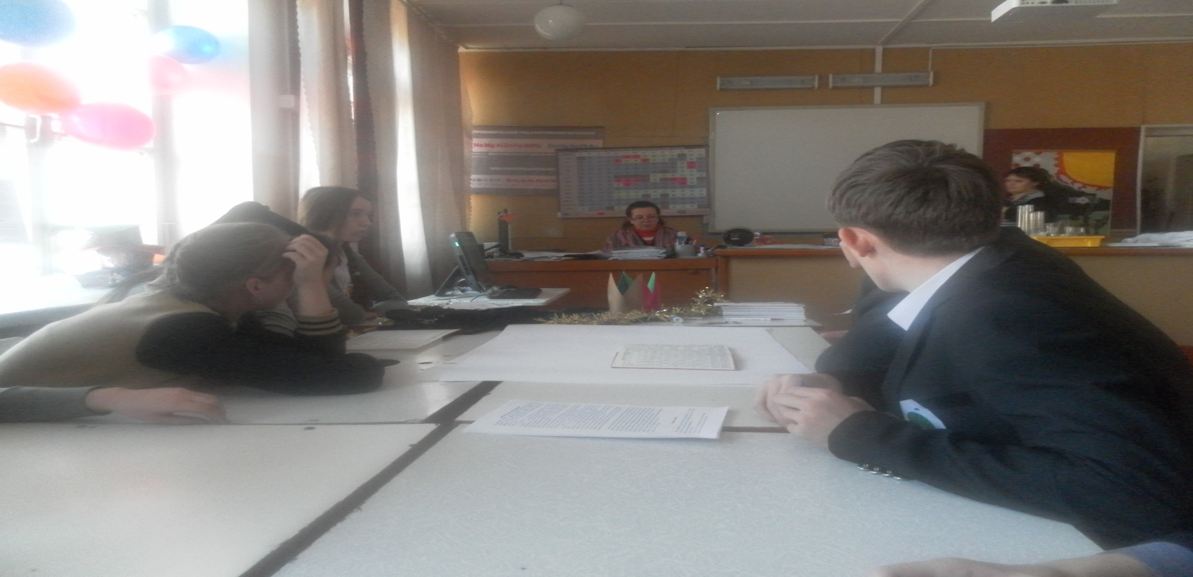
Наша команда готова ответить на вопрос!

Slide 7
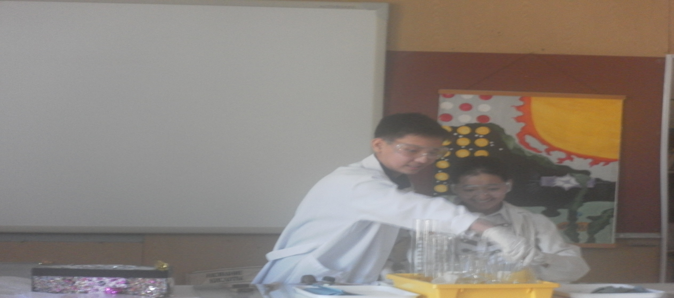
Ануар vs Дамира

Slide 8
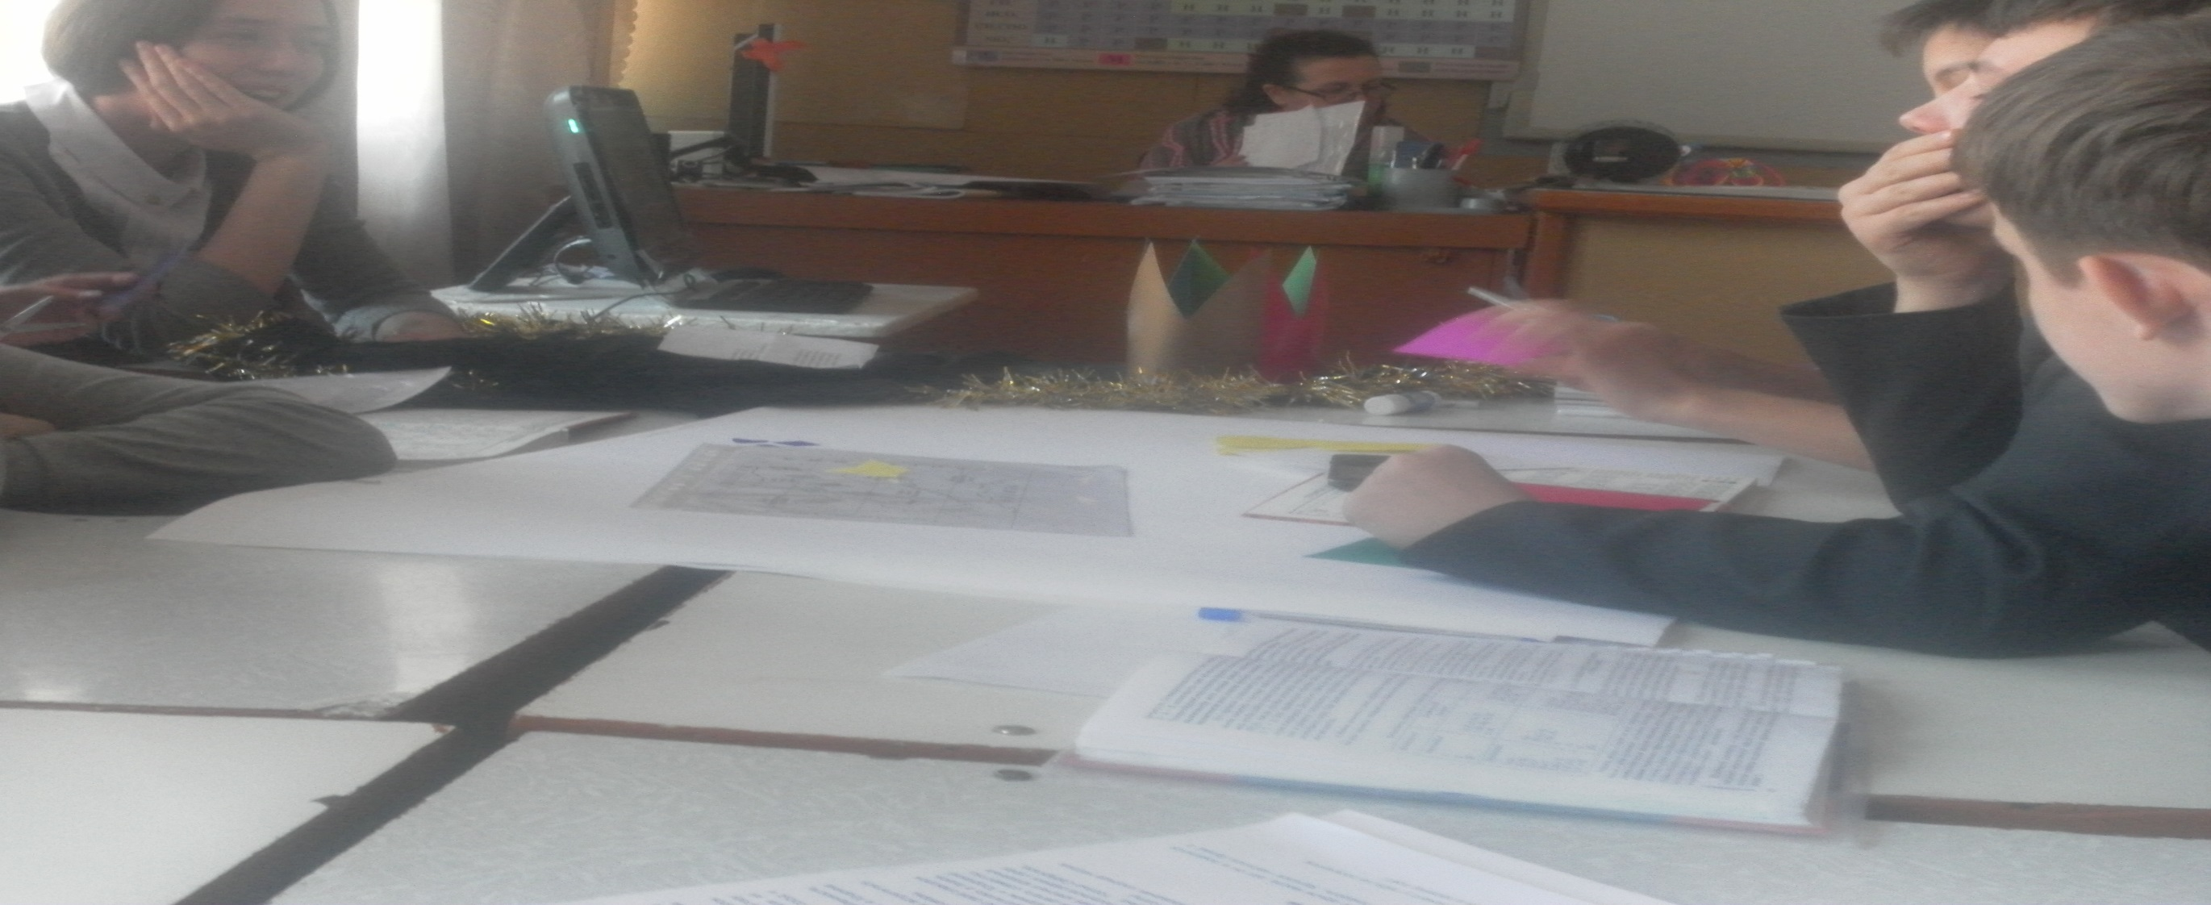
Очередное новое задание для нашей команды

Slide 9
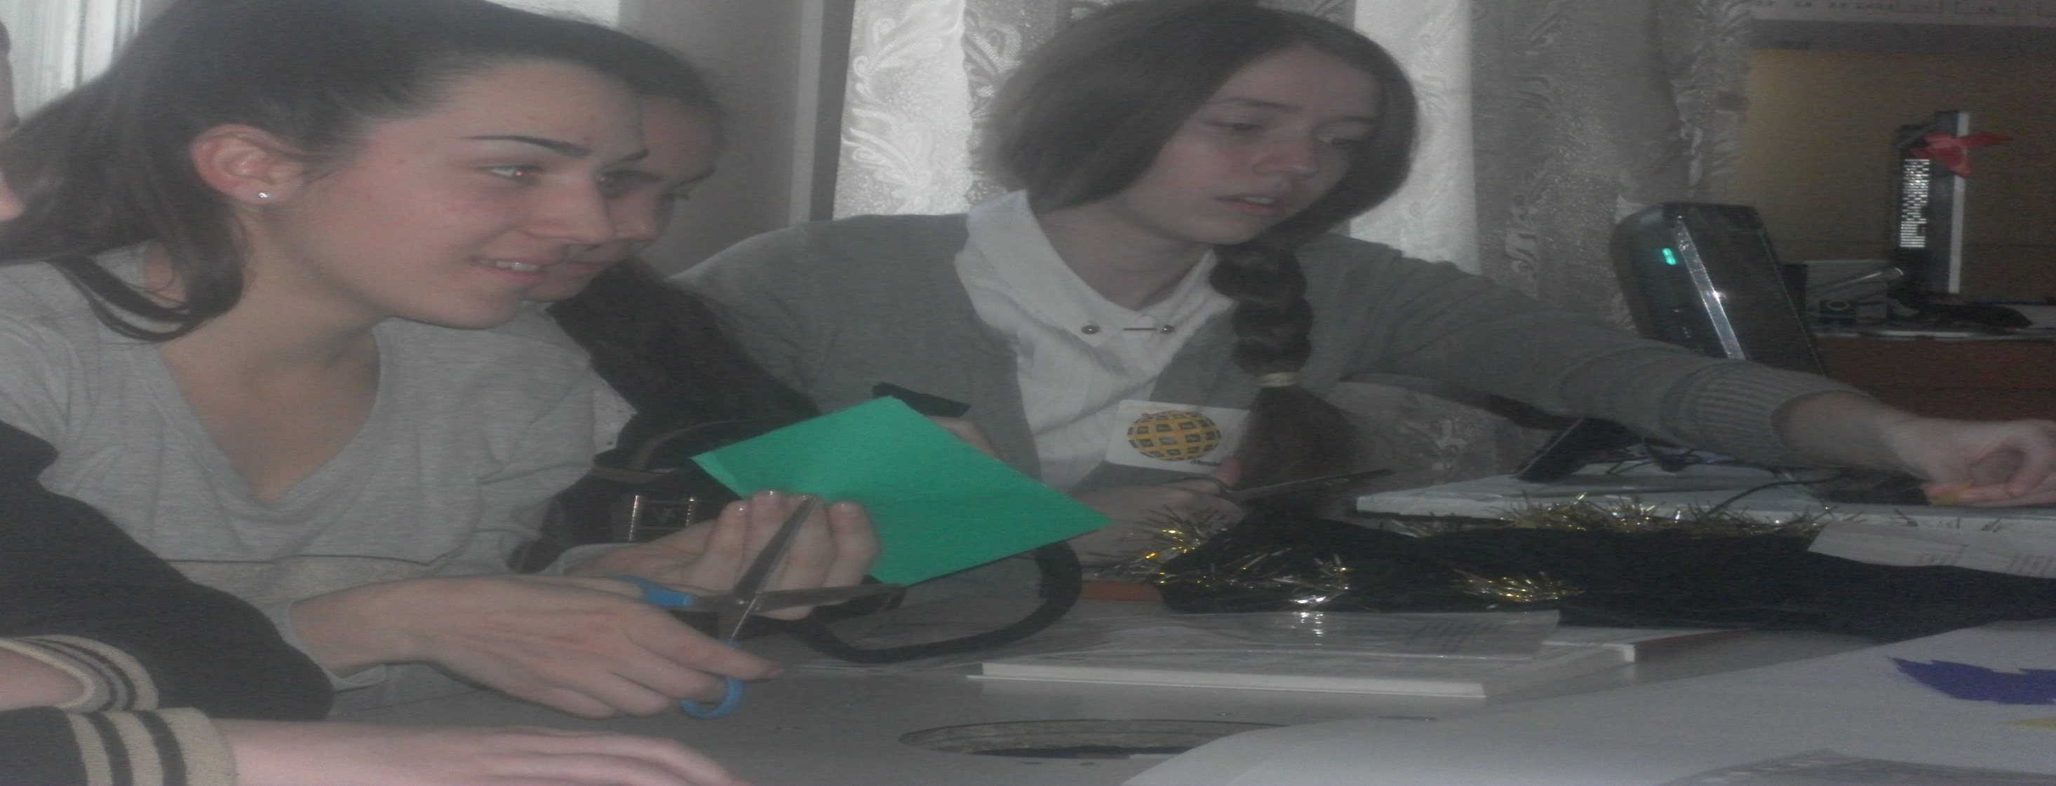
Наши готовы победить!!

Slide 10
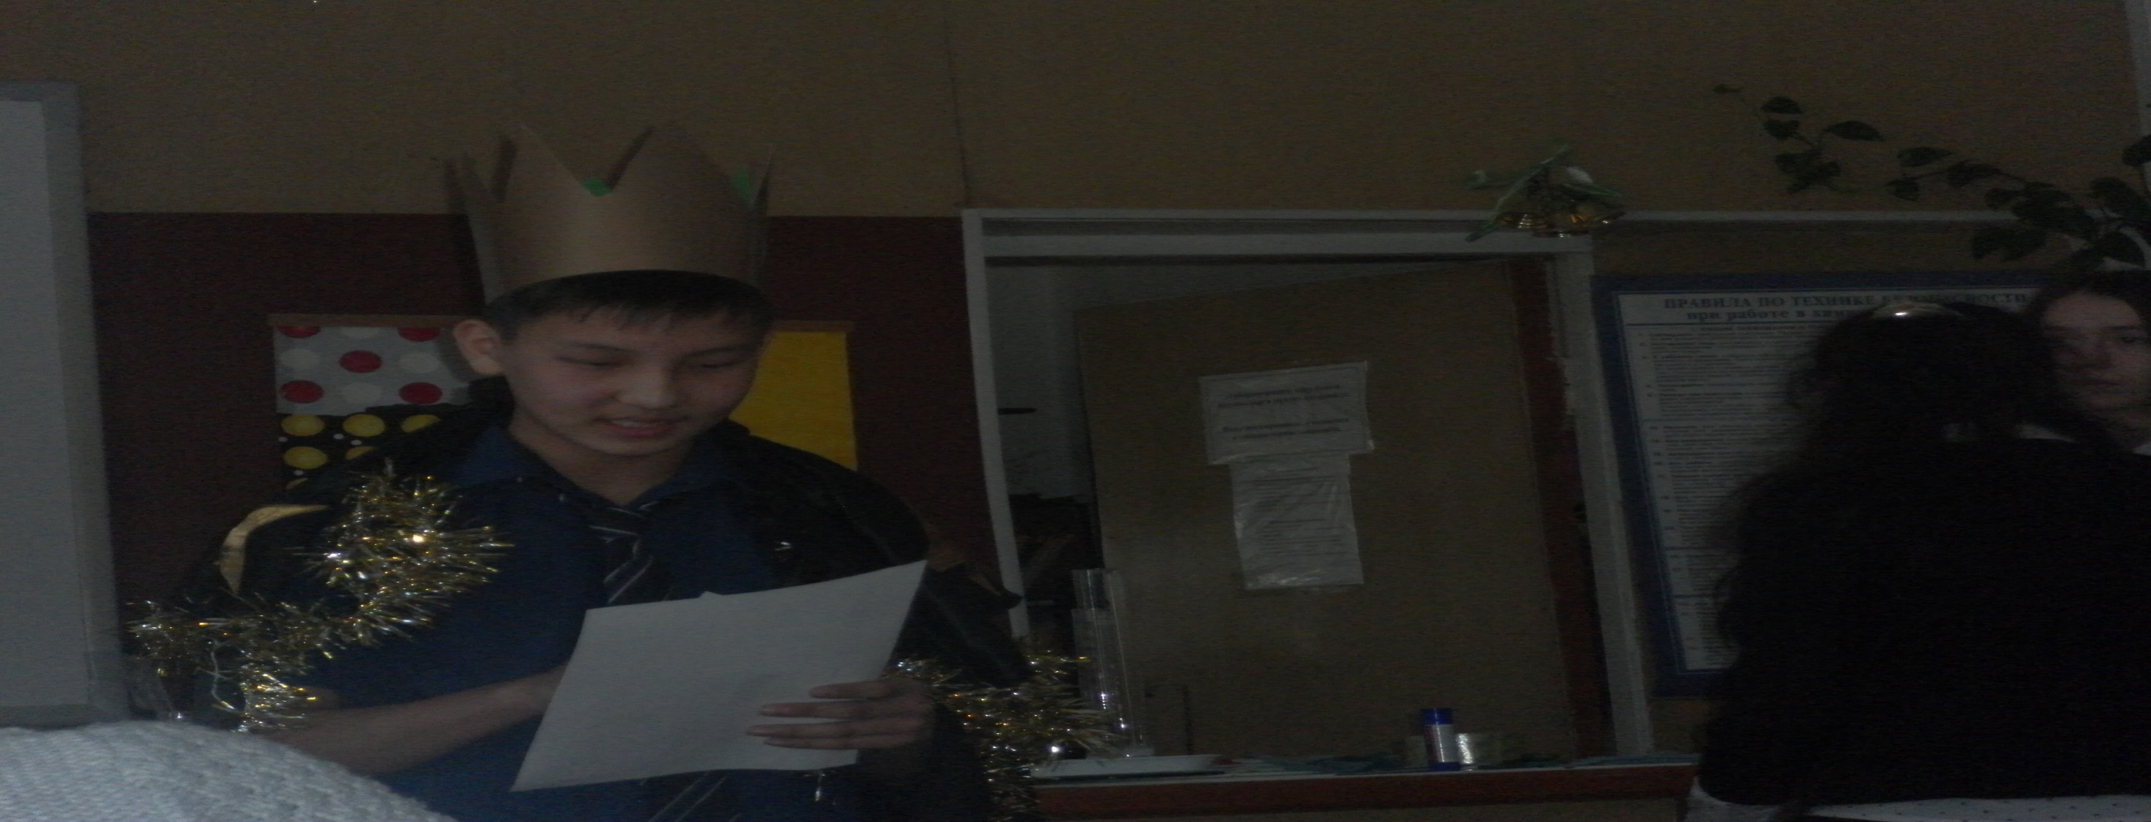
Сказочка про хим знак (Ануар в роли хим знака)

Slide 11
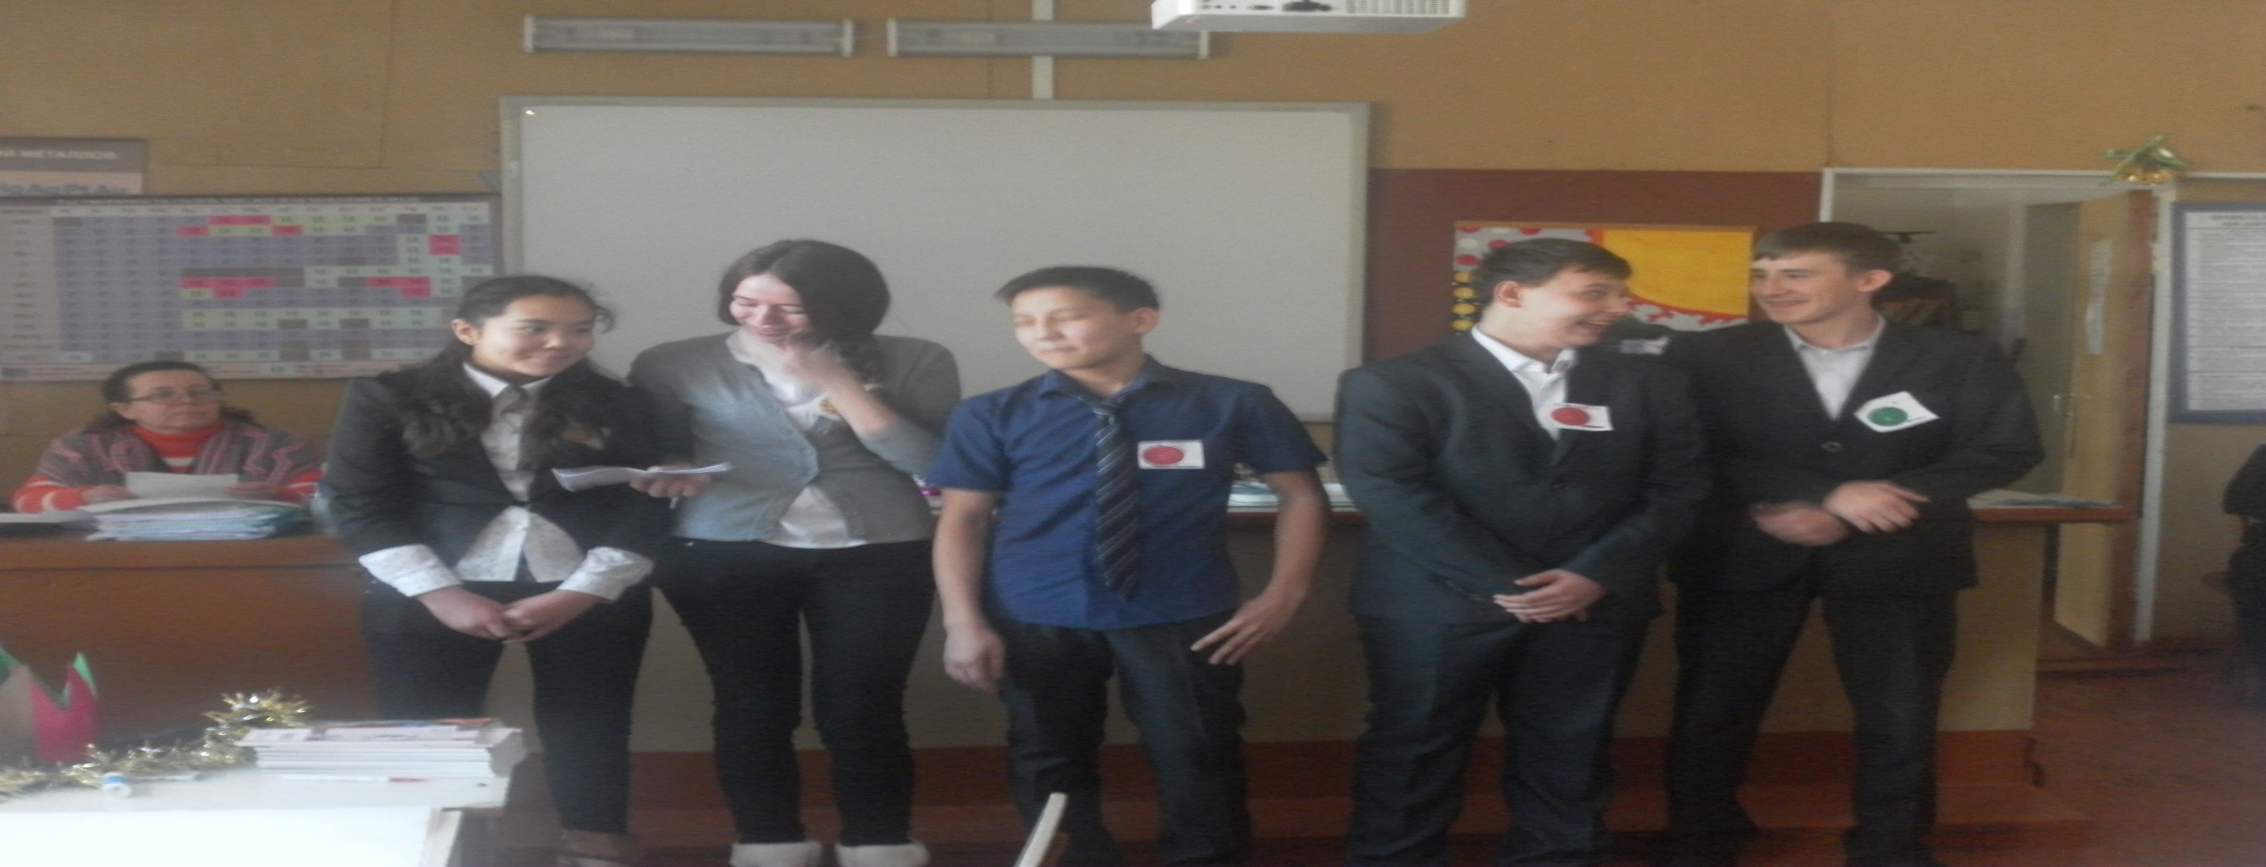
Вот и сказочке конец а кто слушал молодец!

